Slide 1
가짜 뉴스 판별 딥러닝 모델
201803851 양성욱, 201802074 김재윤, 202104514 박규수

Slide 2
목차
가짜뉴스란?
이해 관계자의 피해 상황
프로젝트 선정 이유
탐구내용, 기대 결과
학습계획
인터뷰 및 관찰 계획

Slide 3
가짜 뉴스란?
가짜 뉴스
낚시성 뉴스 - 사실을 과대하게 표현하거나 선정적인 단어를 사용하여 사람들의 관심을 끄는 것 만을 목적으로 하는 뉴스
이익을 위한 거짓 뉴스 - 정치, 경제적 이익을 위해 의도를 가지고 언론 보도의 형식으로 만든 가짜 정보

Slide 4
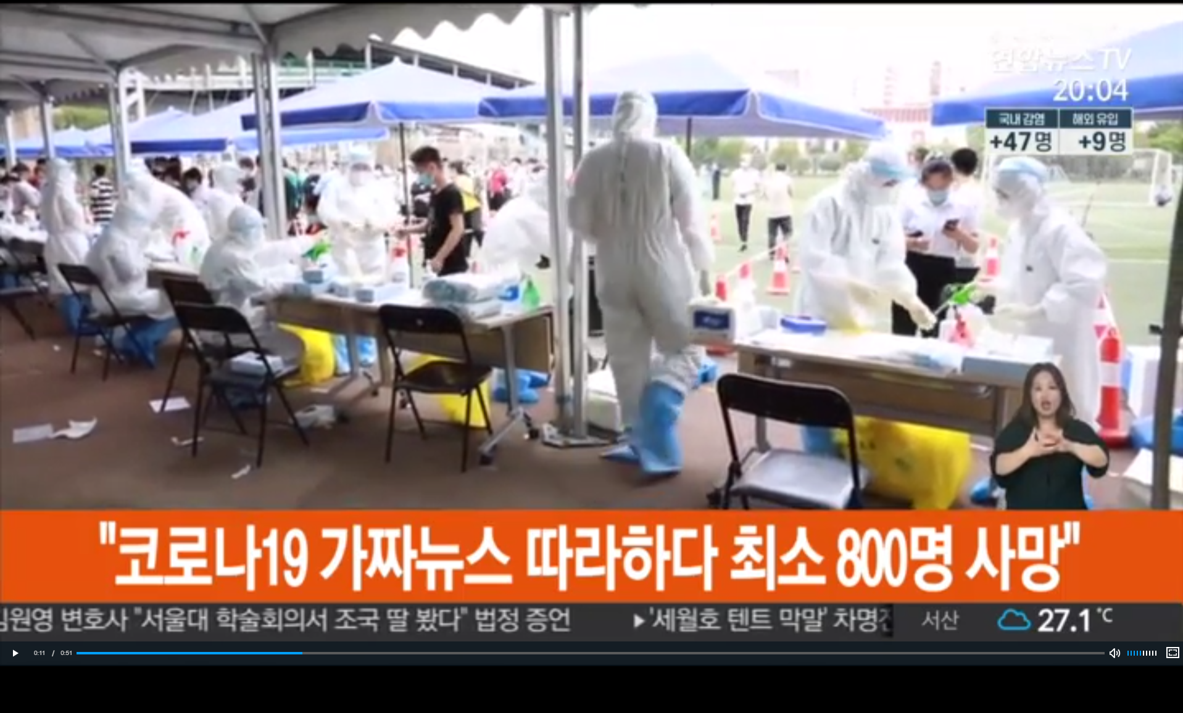
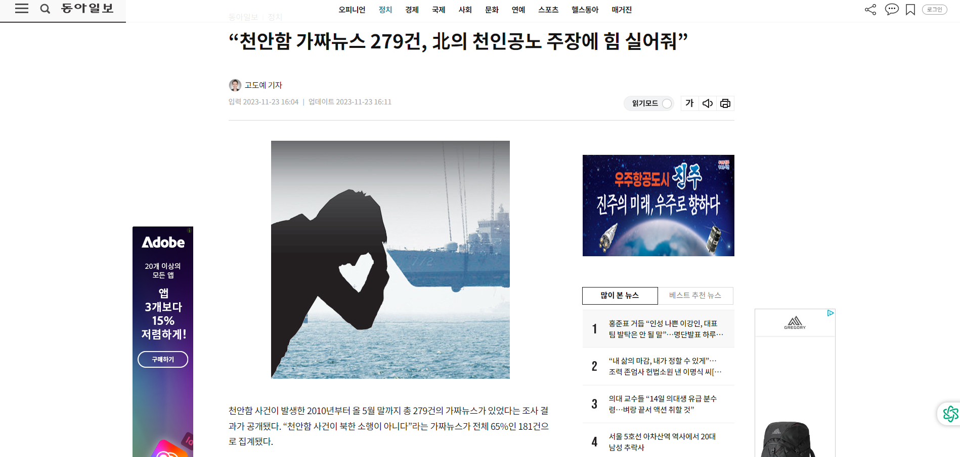
이해 관계자의 피해 상황
이해 관계자 : 정치, 경제, 시사와 관련된 뉴스를 소비하는 뉴스 이용자
피해 상황
코로나19 가짜뉴스 피해 사례 - 알코올이 코로나를 죽인다
천안함 관련 가짜뉴스 피해 사례

Slide 5
프로젝트 선정 이유
뉴스라는 매체가 가진 신뢰성의 중요성
과거부터 정보전달 매체 중 가장 신뢰성이 높은 뉴스
이들의 신뢰성을 무너뜨리고 개인의 판단을 방해하는 가짜뉴스
커지는 가짜 뉴스의 파급력
정보의 전달과 수용의 편의성이 계속 증가
-> 정보의 홍수
가짜 뉴스 또한 폭발적으로 증가. 그로인한 피해 또한 증가

Slide 6
탐구내용, 기대결과
탐구 내용 : 신뢰성 있는 뉴스 소스 데이터를 수집, 정제 하여 모델 학습. 이 모델을 이용하여 가짜 뉴스를 식별하는 작업을 자동화 하고자함
기대 효과 : 자동으로 가짜 뉴스를 식별하는 모델을 통해 뉴스 소비자들이 신뢰할 수 있는 정보를 수집하는 것에 도움을 주고 뉴스 자체의 신뢰성을 향상 시키고자 함
정량적, 정성적 판단지표
정량적 지표 - 모델의 정확도, 정밀도, 재현율 등을 측정하여 모델의 성능을 수치적으로 평가 하고자 함
정성적 지표 - 사용자 피드백을 통해 현실적인 적용 가능성 및 사용자 만족도를 판단하고자 함

Slide 7
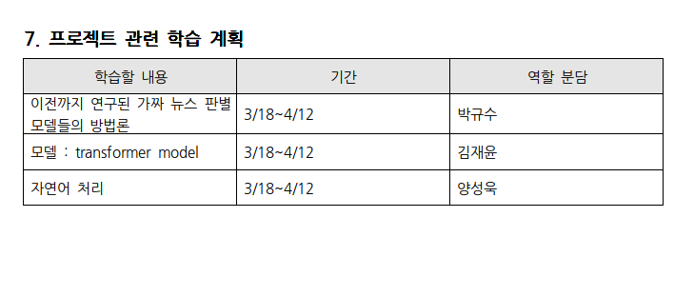
학습계획

Slide 8
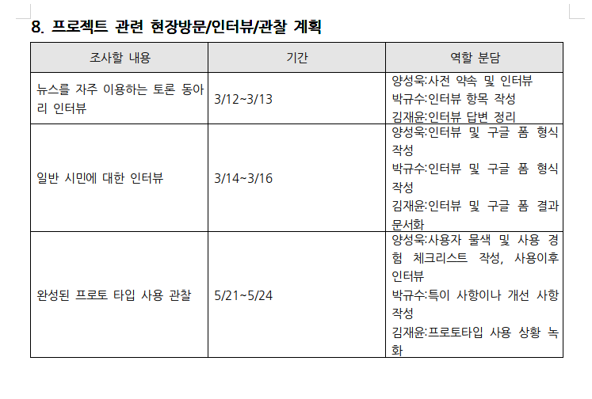
인터뷰 및 관찰 계획

